Slide 1
Птахи Львівщини

Slide 2
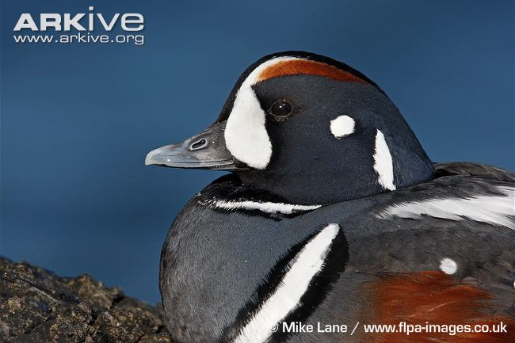
Каменярка
Опис
Довжина тіла – 38 - 45 см Розмах крил – 63 - 69 см Вага – 0,5 - 0,7 кг
Дорослий самець у шлюбному вбранні синювато-чорний, із білими плямами і смугами на голові, шиї, спині, волі, крилах і біля хвоста; смуга на потилиці і боки тулуба каштанові; на крилі темно-синє "дзеркальце"; спід крил сірувато-бурий; центральні стернові пера дещо видовжені і загострені; дзьоб і ноги сірі; у позашлюбному оперенні схожий на дорослу самку, але зверху темніший, а також зберігає білі плями на крилах і темно-синє "дзеркальце". Доросла самка темно-бура, з білими плямами над очима, на щоках та покривних перах вух; низ грудей і черево білуваті; всі махові пера темно-бурі, без "дзеркальця". Молодий птах схожий на дорослу самку, але світліший.

Slide 3
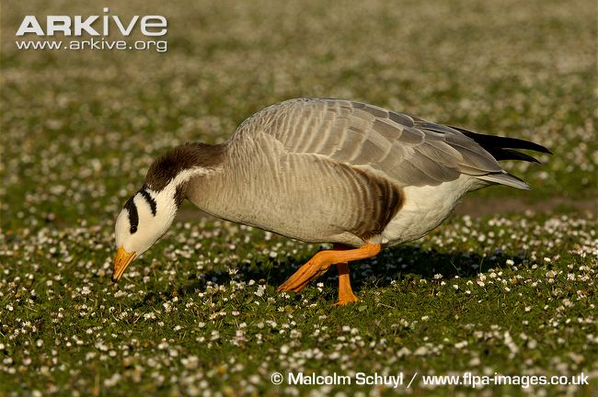
Гуска гірська
Опис
Довжина тіла – 70 - 85 см Розмах крил – 142 - 167 см Вага – 2,0 - 3,2 кг
Дорослий птах сірий; голова біла, з двома чорно-бурими поперечними смугами на тім’ї й потилиці; шия темно-бура, з білими смугами на боках; задня частина черева і підхвістя білі; першорядні махові пера сірі, з чорно-бурою верхівкою, другорядні - цілком чорно-бурі; стернові пера сірі, з білою верхівкою; дзьоб і ноги жовті. У молодих птахів темних поперечних смуг на голові немає; потилиця цілком темно-бура.

Slide 4
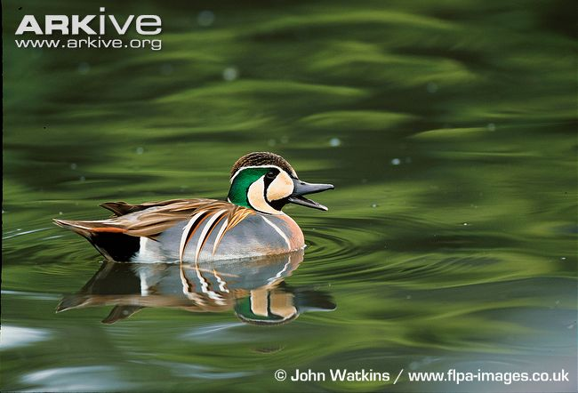
Чирянка-квоктун
Опис
Довжина тіла – 36 – 40 см Розмах крил – 60 – 66 см Вага – 500 - 600 г
У дорослого самця в шлюбному вбранні верх голови чорний; око охоплює чорна пляма, від якої вниз через жовту щоку йде чорна смуга, яка з'єднується з чорним підборіддям; на задній частині голови зелена пляма; видовжені плечові пера з рудуватими, білими і чорними поздовжніми смугами; спина, поперек, надхвістя і боки тулуба сірі, з чорними дрібними поперечними смужками, на боках спереду білі смуги; воло рожеве, з темними цятками; груди і черево білі; підхвістя чорне, окреслене по боках білими смугами; верхні покривні пера крил бурувато-оливкові; "дзеркальце" зелене з чорним, обмежене спереду рудою смугою, а ззаду - білою; хвіст сірувато - бурий; дзьоб темно - сірий; ноги бурувато-оливкові; у позашлюбному оперенні схожий на самку, але верх голови темніший, без рисок. Доросла самка темно - бура, пера з бурою облямівкою; над оком нечітка білувата "брова"; біля основи дзьоба невеликі білі плями; воло рудувате, молодий птах схожий на дорослу самку.

Slide 5
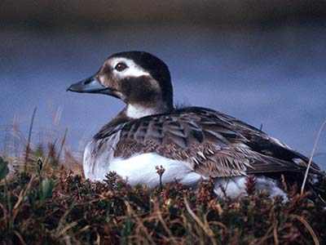
Морянка
Опис
Довжина тіла – 40 – 47 см Розмах крил – 73 – 79 см Вага – 500 – 1000 г
У дорослих самців у шлюбному вбранні верх голови, горло і шия білі; навколо ока бурувато-сіра пляма, за нею чорно-бура пляма; спина, поперек, крила і воло чорно-бурі; плечові пера і боки тулуба світло-сірі; груди, черево і підхвістя білі; стернові пера чорно-бурі, з білою верхівкою, центральна частина пера чорно-бура і дуже видовжена; дзьоб чорний біля основи та на кінці, посередині — рожевий; ноги блакитно-сірі. У позашлюбному вбранні голова, горло і шия чорно-бурі; перед оком бурувата пляма, за оком — біла; плечові пера чорно-бурі, з рудою облямівкою.

Slide 6
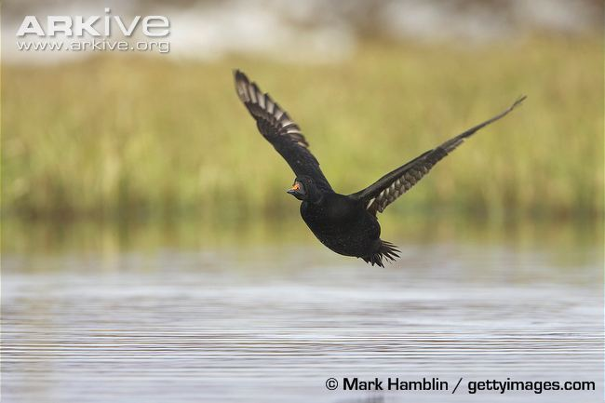
Синьга
Опис
Довжина тіла – 45 - 54 см Розмах крил – 79 — 90 см Вага – 1,2 - 1,4 кг
Шлюбний вбрання самця суцільно чорне, окрім дещо світлих країв крил. Дзьоб широкий, плоский з жовтою плямою. Біля основи дзьоба помітний наріст. Зимове оперення самця і самки темно-коричневого кольору. Голова сіро-коричневого кольору, нижня половина лиця сіро-біла. Дзьоб самки сірий, без наросту. Колір лап в обох статей від темно-бурого до чорного кольору. Хвіст довгий, загострений, часто трохи піднятий при плаванні.

Slide 7
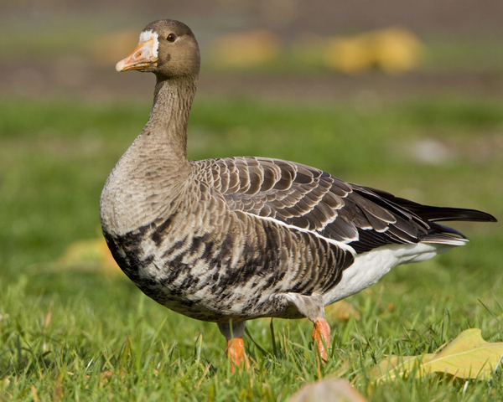
Гуска білоока
Опис
Довжина тіла – 65 - 78 см Розмах крил – 130 - 165 см Вага – 1,4 - 3,3 кг
У дорослого птаха голова, шия і верх тулуба темно-бурі; на лобі біла пляма; пера спини й крил зі світлою верхівкою; воло, груди і передня частина черева сірувато-бурі, на грудях і череві густі темно-бурі поперечні смуги; задня частина черева, надхвістя та підхвістя білі; махові пера темно-бурі; стернові пера бурі, з білою верхівкою; дзьоб рожевий; ноги жовтогарячі. У молодого птаха білої плями на лобі, а також темно-бурих смуг на грудях і череві немає.

Slide 8
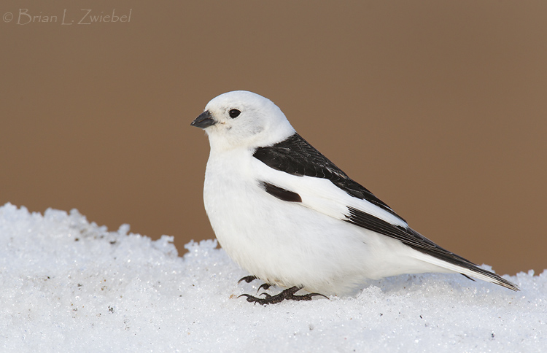
Пуночка
Опис
Довжина тіла – 16 – 17 см Розмах крил – 32 – 38 см Вага – 35 – 45 г
У дорослого самця в шлюбному вбранні спина, поперек, надхвістя, крильце, першорядні махові, стернові пера, крім двох крайніх пар, чорні; інше оперення біле; дзьоб і ноги чорні; у позашлюбному вбранні голова жовтувато-бура; спина бура, поцяткована чорними плямами; низ білий, воло на боках бурувате; дзьоб жовтий, на кінці чорний; ноги темно-бурі. У дорослої самки в шлюбному вбранні верх голови і щоки бурі; спина, поперек і надхвістя чорно-бурі, зі світлою строкатістю; низ білий, із бурими плямами на боках вола; першорядні махові пера бурі; дзьоб темно-бурий; у позашлюбному оперенні подібна до позашлюбного самця, але з більшою кількістю бурого кольору на голові, спині і боках вола. У молодого птаха верх і воло сірі; горло, груди, черево, боки тулуба і підхвістя білуваті.

Slide 9
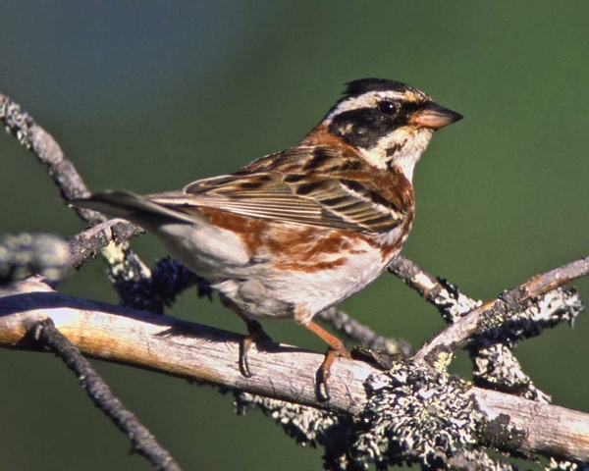
Вівсянка-ремез
Опис
Довжина тіла – 15 см Розмах крил – см Вага – 16 - 21 г
Самець у шлюбному вбранні має лоб, тім'я спереду і на боках, вуздечку й щоки чорні; тім'я ззаду, потилицю, "брови", горло і смуги, які знизу окреслюють щоки, білі; шия і воло в нього каштанові; спина і верхні покривні пера крил рудувато-бурі, з темною строкатістю; на покривних перах крила дві світлі смужки, утворені білими верхівками; поперек і надхвістя каштанові; боки тулуба білі, з каштановими поздовжніми смугами; решта низу біла; махові пера бурі, зі світлою облямівкою; хвіст темно-бурий, на крайніх стернових перах біла барва; дзьоб сірий; ноги жовтувато-бурі; в nозашлюбному оперенні чорний і каштановий кольори на голові й нижній частині тулуба замінені бурим.
У самки в шлюбному оперенні верх голови, крім білуватої смуги на тім’ї й потилиці, темно-бурий; щоки рудувато-бурі; шия і воло руді. У позашлюбному оперенні така, як позашлюбний самець. Молодий птах подібний до дорослого в позашлюбному оперенні.

Slide 10
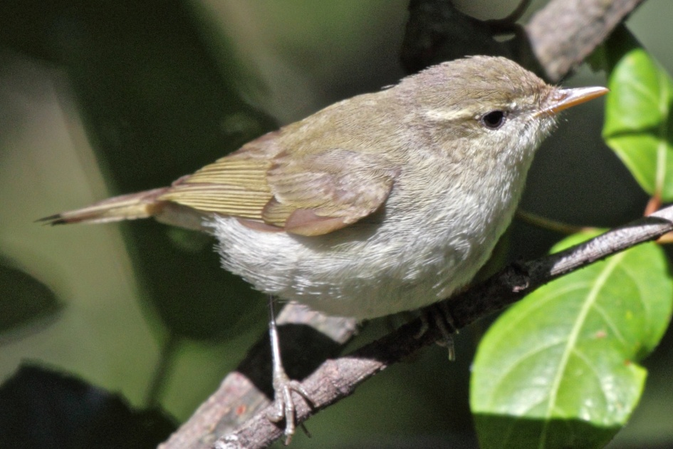
Вівчарий-зелений
Опис
Довжина тіла – 10 см Розмах крил – 15 до 21 см Вага – 8 г
Зверху сірувато-зелений; над оком світла "брова"; низ сіруватий; на покривних перах крила білувата смужка, іноді непомітна; махові й стернові пера бурі; дзьоб темно-бурий, біля основ світліший; ноги сірувато-бурі.

Slide 11
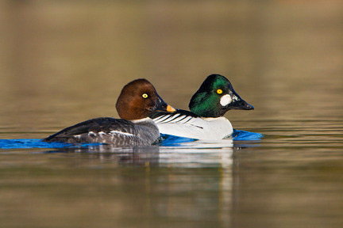
Гоголь
Опис
Довжина тіла – 42 – 50 см Розмах крил – 65 – 80 см Вага – 550 – 1250 г
Ниркова качка середньої величини з великою заокругленою головою, коротким дзьобом та контрасто-чорним забарвленням. Виражений статевий диморфізм. У дорослого самця в шлюбному вбранні голова чорна, з зеленим металічним полиском; біля основи дзьоба білі плями; середина спини, частина плечових пер, надхвістя і першорядні махові пера чорні; шия, спина з боків, верхні покривні пера другорядних махових і низ тулуба білі; першорядні махові і їх покривні пера чорні; «дзеркальце» біла; спід крил темно-сірий. Хвіст чорний, дзьоб чорний, ноги жовтогарячі, райдужна оболонка ока жовта. У позашлюбному вбранні самець подібний до самки, але верхні покривні пера крил такі, як в шлюбний період. Доросла самка бурувато-сіра; голова і верх шиї шоколадно-коричневі; на шиї білий «нашийник». На верхніх білих покривних перах крила дві вузькі темні смуги, малі покривні пера крила сірі; груди і черево білі. Дзьоб темно-сірий, іноді з жовтою плямою на кінці; ноги жовті. Молодий птах подібний до самки, але без «нашийника».

Slide 12
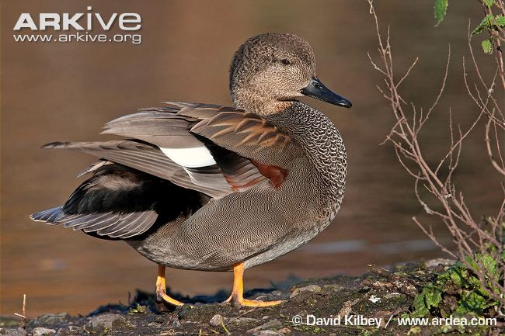
Нерозень
Опис
Довжина тіла – 46 – 56 см Розмах крил – 84 – 95 см Вага – 470 – 1300 г
Дещо менший за крижня. Виражений статевий диморфізм. У дорослого самця у шлюбному вбранні голова і шия бурі, з темними рисками, низ голови, а також шия спереду і по боках світліші; спина і плечі бурувато-сірі; воло темно-буре, з білою хвилястою строкатістю; боки тулуба сірі, з тонкою темною поперечною смугастістю; груди і черево білі; поперек, надхвістя і підхвістя чорні; «дзеркальце» сіре з одного краю, чорне посередині і біле ближче до тулуба; верхні покривні пера другорядних махових чорні, середні покривні пера другорядних махових іржасто-каштанові. Хвіст сірий, дзьоб темно-сірий, ноги жовті. У позашлюбному вбранні схожий на дорослу самку, але зберігає шлюбне забарвлення крил і чорний колір поперека та надхвістя.

Slide 13
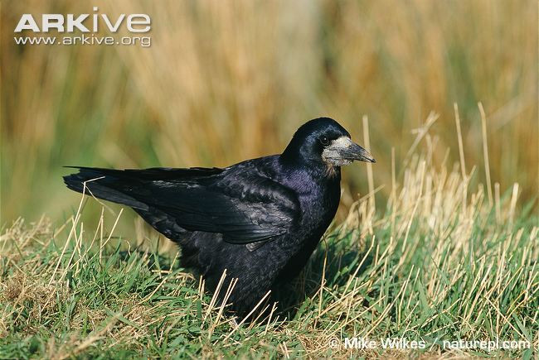
Грак
Опис
Довжина тіла – 44 – 46 см Розмах крил – 81 – 99 см Вага – 330 – 600 г
Досить великий птах компактної статури, при цьому витягнутої форми. Оперення грака блискуче-чорне, з фіолетовим відливом. Дзьоб загострений, у його основі шкіра у дорослих птахів гола, але у молодих оперена, що відрізняє його від крука та чорної ворони. Статевий диморфізм відсутній.

Slide 14
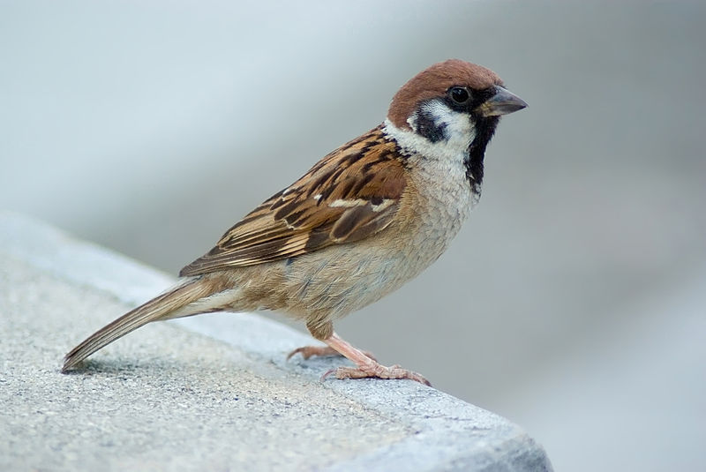
Горобець-польовий
Польови́й горобе́ць (лат. Passer montanus) - широко поширений птах родини горобцевих, близький родич мешканця міст хатнього горобця. На відміну від останнього, в меншій мірі залежний від людини. Зустрічається на околицях населених пунктів, в покинутих селищах і поблизу від посівів зернових культур, садів і виноградників. У дикій природі поширений у світлих лісах, чагарниках і степу. Дещо менший за хатнього горобця, відрізняється від нього в першу чергу коричневим капелюшком на голові, виразними чорними плямами на білих щоках, значно меншим за розміром чорним «нагрудником» на горлі і комірцем білого пір'я з боків шиї.

Slide 15
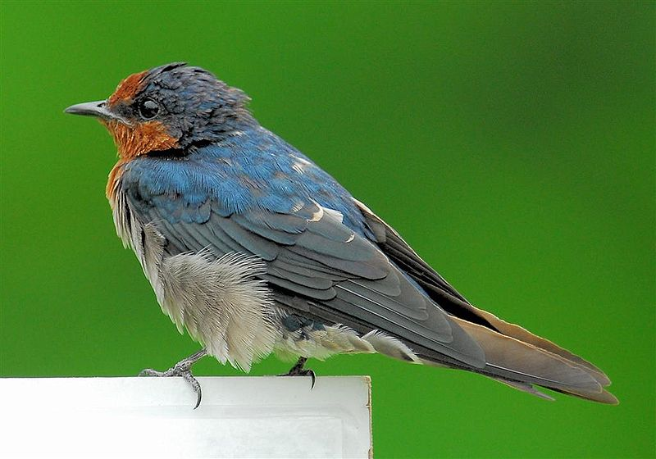
Ластівка
Ластівка (Hirundo) — рід птахів родини ластівкових (Hirundinidae). Найпоширеніший вид — сільська ластівка (Hirundo rustica). Це один з найсимпатичніших перелітних птахів. Вона має довгий роздвоєний хвіст з глибоким вирізом, тонкі крила. У повітрі ця пташка здійснює запаморочливі акробатичні трюки. Ластівка має яскраве оперення — на спині блискуче пір'я, а черевце — біле. Ластівку легко впізнати по яскравому, блискучому, синьо-сталевому оперенню з фіолетовим відливом і характерній формі хвоста з глибоким розрізом і довгим хвостовим пір'ям з боків. Влітку, заглянувши під дах хліва, майже завжди можна побачити приліплене до стелі характерне, схоже на чашу гніздо цієї пташки. Восени можна спостерігати за ластівками, що збираються у великі зграї перед відльотом на місця зимування.

Slide 16
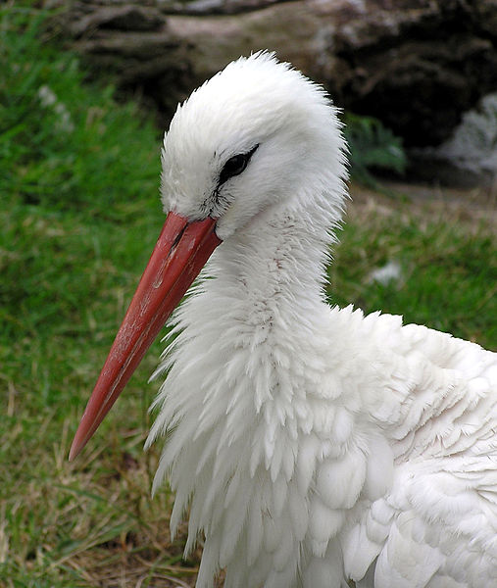
Лелека
Чорногуз — птах розміром від 80 до 100 см довжиною, розмахом крил 200—220 см та вагою від 2,5 до 4,5 кілограмів. Забарвлення пір'я біле, за винятком махових пір'їн на крилах, які мають чорне забарвлення. Коли крила птаха складені, то махові пір'їни покривають задню частину тіла, звідки і походить назва — чорногуз. Дзьоб та ноги чорногуза червонясті і довгі.
В Україні лелеки найчастіше гніздяться на стовпах електропередач
Ciconia ciconia
Лелека в польоті
Голос слабкий. Птахи спілкуються клацанням дзьоба. Клацаннями птахи вітають один одного, також цими звуками захищають гніздо від конкурентів. Поведінці чорногуза властивий і шлюбний ритуал, який супроводжується спільним клацанням дзьобами.

Slide 17
Дякую за увагу!

